Slide 1
KUGGLE WEEK 07
+
군집화
[Clustering]
KUGGLE 12기
노의근ㆍ박슬옹

Slide 2
목차
+
1. 군집화의 의미
- 군집화의 정의
- 군집화 vs 분류
2. 군집화의 핵심 원리
- 거리 측정
- 전처리 과정
3. 군집화 알고리즘 (K-Means)
- K-Means 알고리즘의 이해
- 작동 원리
- 장점과 한계점
- 최적의 K 값 설정
4. 기타 군집화 알고리즘
- 계층적 군집
- DBSCAN (밀도 기반 군집화)
5. 군집 평가 (Cluster Evaluation)
- 실루엣 계수 (Silhouette Coefficient)
- 실루엣 계수의 의미와 해석

Slide 3
1. 군집화의 의미 – 군집화의 정의
+
▼ 군집분석(Cluster Analysis)이란?
: 각 개체(데이터)에 대해 관측된 여러 개의 변숫값들로부터, n개의 개체를
유사한 성격을 가지는 몇 개의 군집으로 집단화 하는 기법.
-> 이렇게 형성된 군집들의 특성을 파악하고, 군집들 사이의 관계를 분석하는 다변량 분석 기법이다.
▼ 군집화의 목표
- 군집화는 비지도학습(Unsupervised Learning)의 한 종류
- 정답(레이블)이 없는 데이터 내에 숨어 있는 별도의 그룹(군집)을 찾아서 새로운 의미 부여를 목표
<원칙>
ㆍ 군집 내 응집도: 동일 군집 내의 데이터는 서로 유사하게 만든다.
ㆍ 군집 간 분리도: 서로 다른 군집의 데이터는 상이하게 만든다.

Slide 4
1. 군집화의 의미 – 군집화 vs 분류
+
: 군집화는 분류와 유사해 보일 수 있으나 성격이 많이 다름
특징 | 분류 (Classification) | 군집화 (Clustering)
학습 방식 | 지도학습 (Supervised) | 비지도학습 (Unsupervised)
데이터 | 정답 레이블 (Target)이 있음 | 정답 레이블이 없음
주요 목표 | 기존 데이터로 학습하여, 새로운 데이터의 레이블을 ‘예측(Predict)＇ | 데이터 내 숨겨진 그룹을 ‘발견(Discover)’

Slide 5
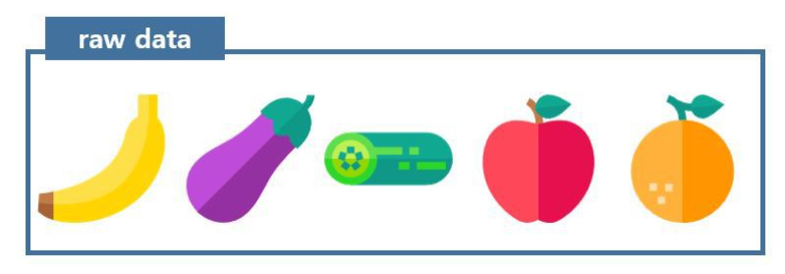
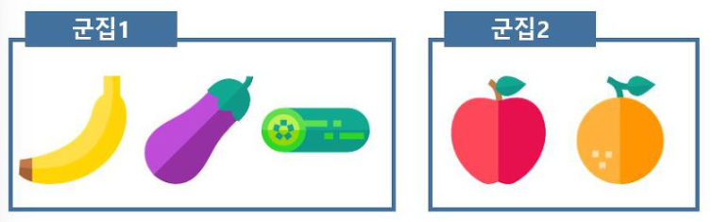
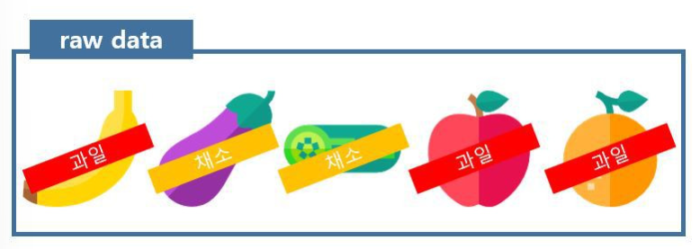
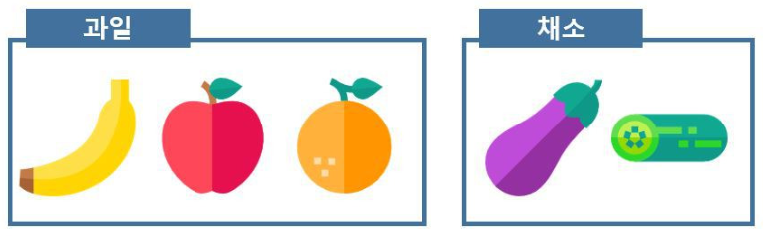
1. 군집화의 의미 – 군집화 vs 분류
+
군집은 애초에 label(category)가 없기 때문에 순수 데이터상의 특징으로 유사도를 정의하여 그룹 생성
반면, 분류는 미리 과일과 채소로 labeling 되어 있으므로, label 대로 분류 가능

Slide 6
2. 군집화의 핵심 원리 – 거리 측정
+
▼ 거리가 왜 중요한가?
- 대부분의 군집화 알고리즘(K-Means, 계층적 군집 등)은 거리(distance-based)에 기반함.
- “거리가 가깝다 = 유사하다”
- “거리가 멀다 = 이질적이다”
▼ 거리 측정의 종류
1. 수학적 거리: 유클리드, 맨해튼, 민코프스키 등
2. 통계적 거리: 표준화 거리, 마할라노비스 등
3. 기타 유사도: 코사인 유사도, 자카드 계수 등

Slide 7
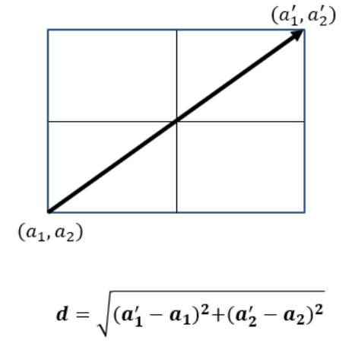
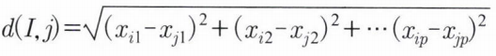
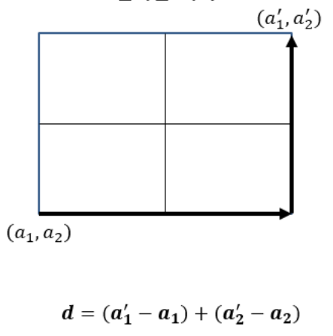
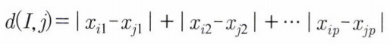
2. 군집화의 핵심 원리 – 거리 측정 (수학적 거리)
+
▼ 유클리드 거리 (Euclidean Distance)
: 두 점 사이의 가장 직관적이고 일반적인 직선거리
▼ 맨해튼 거리 (Manhattan Distance)
: 두 점의 좌표 간의 절댓값 차이를 모두 합산한 값

Slide 8
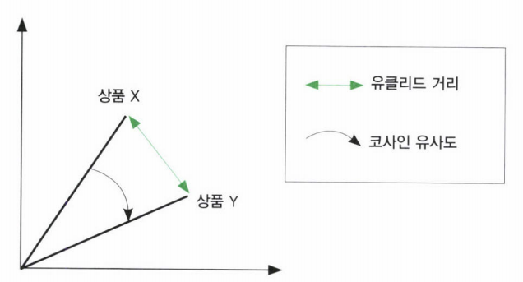
2. 군집화의 핵심 원리 – 거리 측정 (통계적 거리 및 기타 거리)
+
▼ 표준화 거리 (Standardized Distance)
: 각 변수를 해당 변수의 표준편차로 척도 변환(표준화)한 후에 유클리드 거리를 계산
: 변수 간의 척도 차이나 분산의 차이로 인한 왜곡을 방지
▼ 마할라노비스 거리 (Mahalanobis Distance)
: 변수의 표준화와 더불어, 변수 간의 상관성까지 동시에 고려한 통계적 거리
▼ 코사인 유사도 (Cosine Sililarity)
: 두 벡터 간의 내적을 각 벡터의 크기로 나눈 값을 1에서 뺀 값
: -1부터 1 사이의 값 가짐
: 두 벡터가 같은 방향이면 1, 완전 반대 방향이면 -1
▼ 자카드 계수 (Jaccard Coefficient)
: 주로 명목형 데이터에 사용되는 유사성 척도
: 두 집합의 합집합 원소 수 대비 교집합 원소 수의 비율
Ex) (사과, 딸기) vs (사과, 딸기, 바나나) -> 합집합 3개 / 교집합 2개
따라서, 두 집합 사이의 자카드 계수는 2/3
통계적 거리

Slide 9
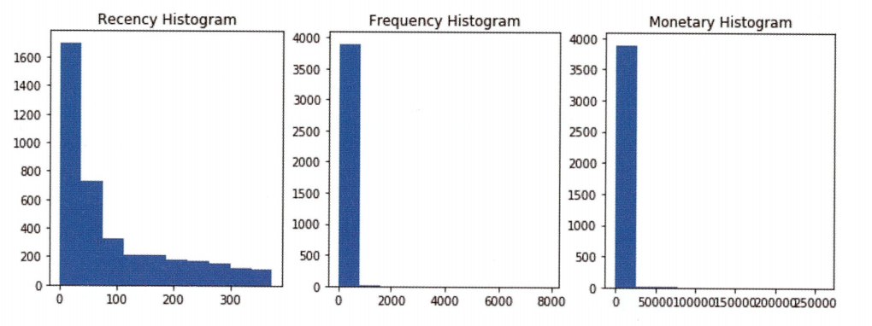
2. 군집화의 핵심 원리 – 전처리 과정
+
데이터를 구성하고 있는 세 칼럼의 분포가 다음과 같다고 가정해보자.
Frequency, Monetary가 특정 범위에만
극단적으로 몰려 있음.
이러한 왜곡된 데이터에 K-Means를 적용하게 되면…
1. 중심점이 이상값에 이끌려가 변별력이 떨어지는 군집화가 수행됨.
2. 군집 수를 늘려도, 소수의 이상값 데이터만으로 구성된 의미 없는 작은 군집들이 계속 분리됨.
스케일링(Scaling), 로그 변환(Log Transformation) 등의 데이터 전처리를 통해 극복 가능

Slide 10
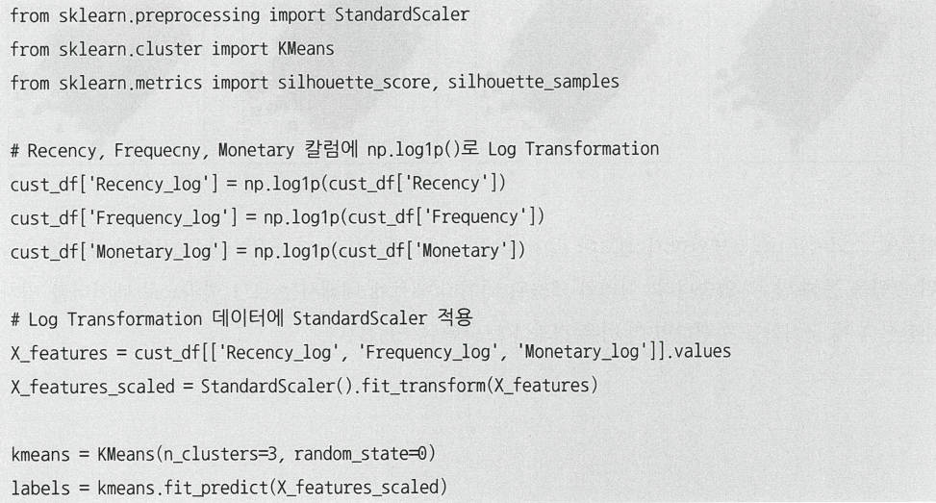
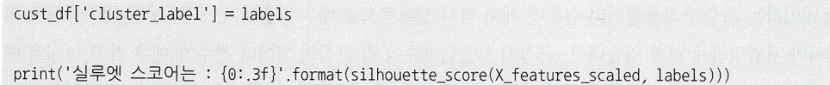
2. 군집화의 핵심 원리 – 전처리 과정
+
▼ 데이터 스케일링 (Data Scaling)
: 데이터 값의 스케일(범위)를 조정해주는 것.
: StandardScaler 등으로 데이터 세트를 평균 0, 표준편차 1로 재조정(표준화)할 수 있음.
: 이는 각 변수(Feature)가 군집화에 공평한 영향력을 갖도록 척도를 맞추는 과정
▼ 로그 변환 (Log transformation) – 왜곡을 낮추기 위해 가장 빈번하게 사용함
: 큰 수치를 같은 비율의 작은 수치로 변환
: np.log1p() 등의 함수를 사용해 해당 데이터 값에 로그를 적용

Slide 11
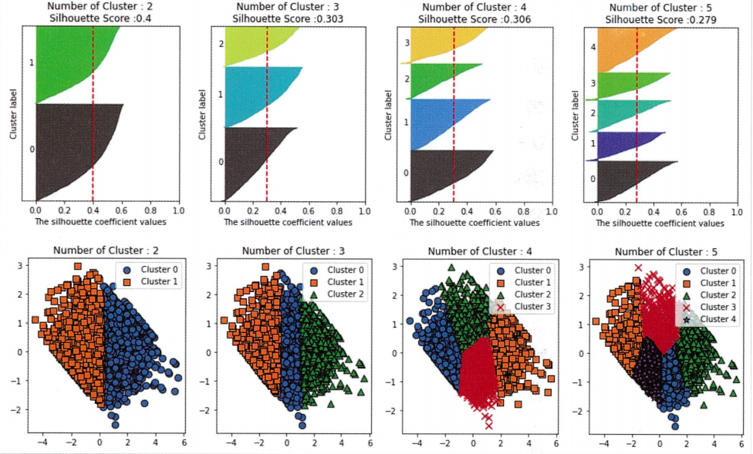
2. 군집화의 핵심 원리 – 전처리 과정
+
[로그 변환 전] 소수의 이상값만 분리하는 의미 없는 군집 형성
[로그 변환 후] 더 균일하게 군집화가 구성되어 숨겨진 집단을 발견하는 본래 목적에 더 적합한 결과 도출

Slide 12
3. 군집화 알고리즘 (K-Means) - K-Means 알고리즘의 이해
+
▼ K-Means
: 군집화에서 가장 일반적으로 사용되는 알고리즘
: K-평균은 군집 중심점(Centroid)이라는 특정한 임의의 지점을 선택해
해당 중심에 가장 가까운 포인트들을 선택하는 군집화 기법
▼ 핵심 요소
ㆍ K (군집의 개수)
- 사용자가 사전에 지정해야 하는 가장 중요한 파라미터
ㆍ Centroid (군집 중심점)
- 각 군집의 중심을 나타내는 가상의 점
- 이 중심점에 가장 가까운 데이터들이 해당 군집의 구성원이 됨

Slide 13
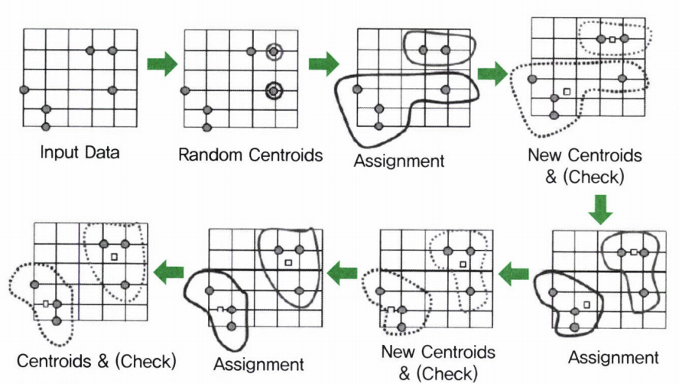
3. 군집화 알고리즘 (K-Means) – 작동 원리
+
<STEP 1> 초기 군집 중심(centroid)으로 k개의 객체를 임의로 선택
<STEP 2> 각 자료를 가장 가까운 군집 중심에 할당 (군집의 중심점으로부터 오차제곱합이 최소가 되도록)
<STEP 3> 각 군집 내의 자료들의 평균을 계산하여 군집의 중심을 갱신
<STEP 4> 군집 중심의 변화가 없을 때까지 STEP 2와 STEP 3을 반복

Slide 14
3. 군집화 알고리즘 (K-Means) – 장점과 한계점
+
<장점>
1. 단순함과 속도
- 알고리즘이 쉽고 간결함
- 빠르게 수행되어, 계층적 군집보다 많은 양의
(대용량) 자료를 효율적으로 처리 가능
2. 직관성 및 범용성
- 주어진 데이터의 내부 구조에 대한 사전 정보
없이도 의미 있는 분석이 가능함
- 거의 모든 형태의 데이터에 적용 가능
<한계점>
1. K값 사전 지정의 어려움
- 사용자가 사전에 군집 수(K)를 정해야 함
- 만일 K값이 원 데이터 구조에 적합하지 않으면,
좋은 결과를 없을 수 없음
2. 이상값(Outlier)에 민감
- 중심점을 ‘평균＇으로 계산하기에, 잡음이나 이상값에 취약
- 이상값을 미리 제거하거나, K-Medoids 군집을 사용
3. 데이터 형태의 한계 (K-Means가 잘 안 되는 경우)
- 데이터가 원형(circular)의 범위를 가질 때 효율이 높음
- 타원형이나 복잡한 기하학적 분포 데이터 셋에서는 군집화 어려움

Slide 15
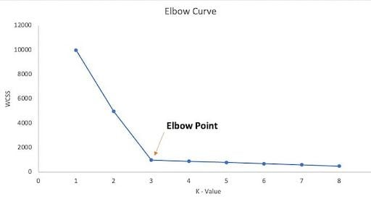
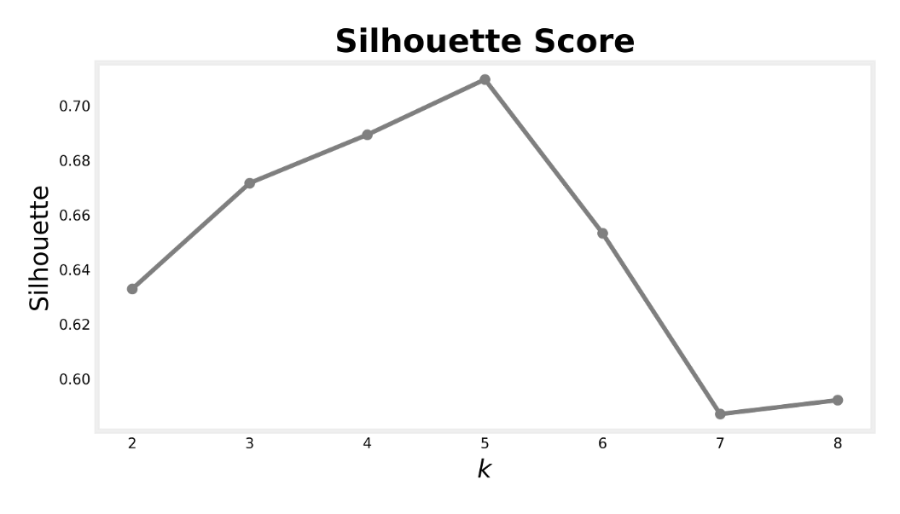
3. 군집화 알고리즘 (K-Means) – 최적의 K 값 설정
+
▼ 엘보우 기법 (Elbow Method)
: K-Means의 K값을 점차 증가시키면서 군집화를 수행하고,
각각의 WCSS(각 데이터와 Cluster Center 간의 거리의 제곱합)를 계산한 그래프 그려 최적의 K 탐색
▼ 실루엣 분석 (Silhouette Analysis)
: K-Means의 K값을 점차 증가시키면서 군집화를 수행하고.
Silhouette Score가 높은 K 값을 선택

Slide 16
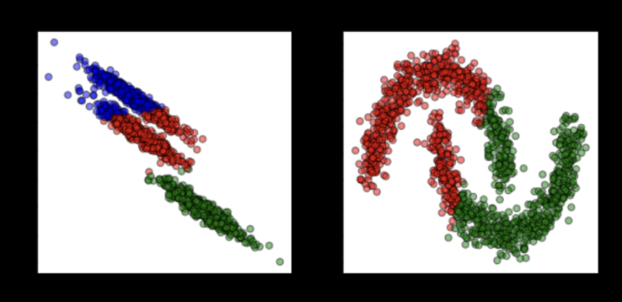
4. 기타 군집화 알고리즘 – 계층적 군집
+
이처럼 데이터의 분포가 원형으로 몰려 있지 않는 경우에
K-Means는 적합한 결과를 도출하지 못할 확률이 높음
▼ 계층적 군집 (Hierarchical Clustering)
: 가장 유사한 개체(또는 군집)를 묶어 나가는 과정을 반복하여 원하는 개수의 군집을 형성하는 방법
▼ 작동 원리
1. 데이터로 주어진 모든 개체끼리의 유사도를 계산
2. 유사도가 가장 높은 두 개체를 하나의 군집으로 묶는다.
3. 같은 과정을 반복하여, Tree 형태로 최종 군집화를 수행한다.

Slide 17
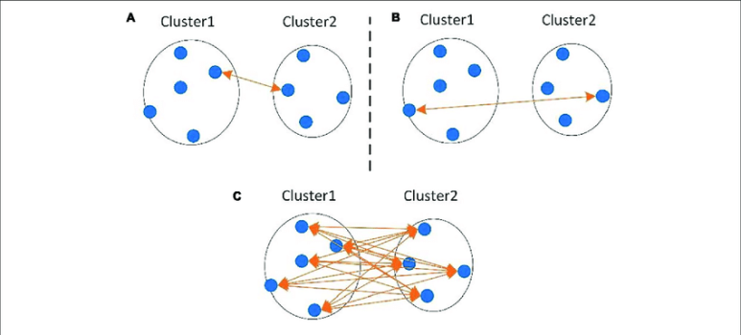
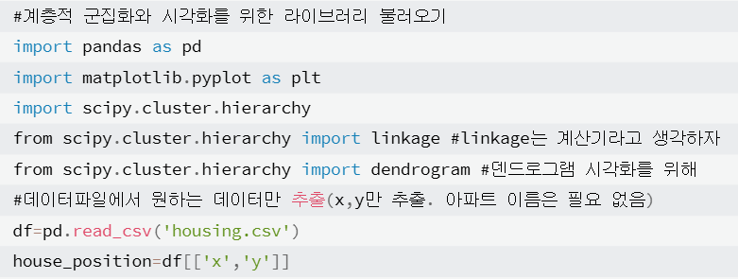
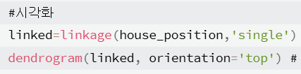
4. 기타 군집화 알고리즘 – 계층적 군집
▼ 유사도 측정 방법
Single Linkage (단일 연결법) – 서로 다른 그룹의 점 사이 거리의 최솟값을 유사도로 간주
Complete Linkage (완전 연결법) – 서로 다른 그룹의 점 사이 거리의 최댓값을 유사도로 간주
Average Linkage (평균 연결법) – 서로 다른 그룹의 점 사이 거리의 평균값을 유사도로 간주
+

Slide 18
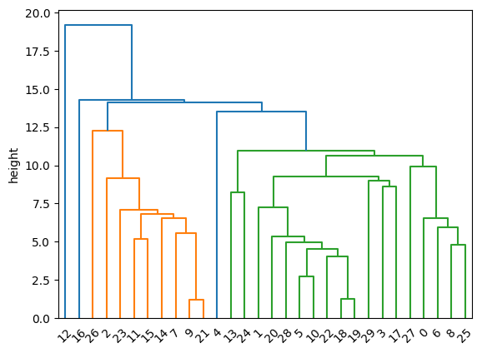
4. 기타 군집화 알고리즘 – 계층적 군집
+
▼ 주어진 데이터 파일의 Dendrogram
: 군집의 개수를 y 축인 Height를 기준으로 군집 수를 정할 수 있다.
If) Height 16을 기준으로 군집화 하고 싶다면, y = 16을 지나는 점이 두 개가 있기에, 두 개의 군집으로 나뉨
If) Height 13을 기준으로 한다면? 다섯 개의 군집화를 진행할 수 있음

Slide 19
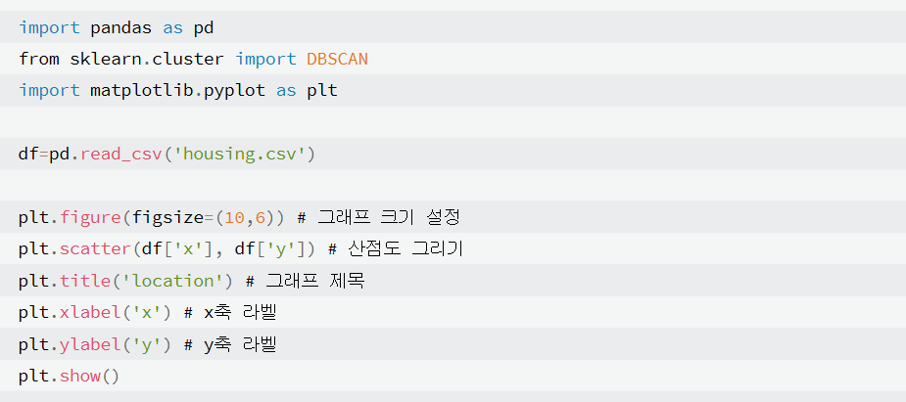
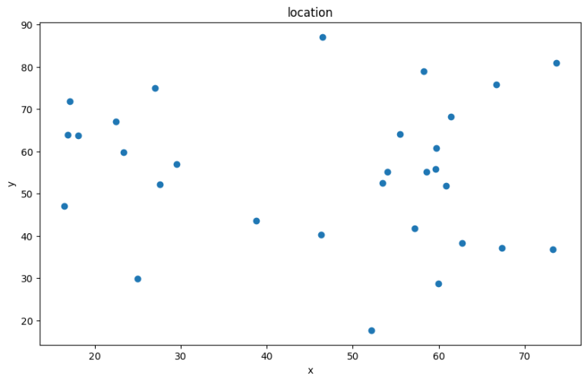
4. 기타 군집화 알고리즘 – DBSCAN (밀도 기반 군집화)
▼ DBSCAN (밀도 기반 군집화)
: 데이터 분포의 밀도를 기준으로 군집화를 형성하는 기법
▼ 작동 원리
1. 원의 반지름과 원 안에 포함될 최소 점 개수를 사전에 지정 (지정 면적에 들어갈 데이터 개수, 즉 밀도를 설정)
2. 최소 점 개수보다 더 많은 점이 포함되면, 원으로 점들을 묶는다.
3. 만들어진 원들을 하나로 이어서 최종 군집을 결정한다.
Ex) 어느 지역에 재개발 사업을 위해 주택들을 몇 개의 군집으로 나누고자 한다.
+

Slide 20
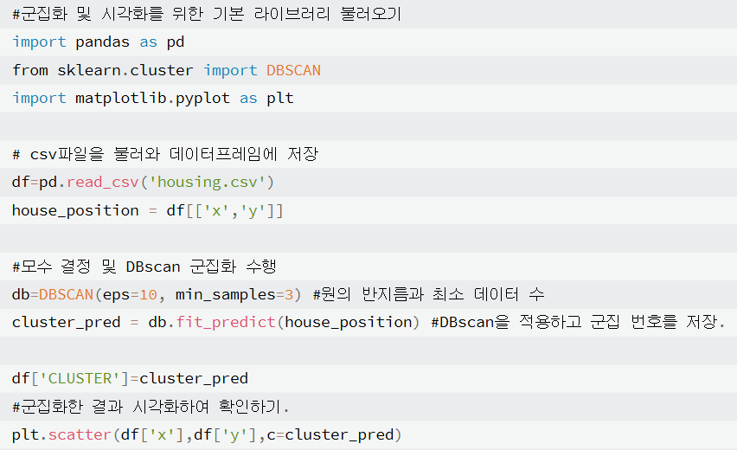
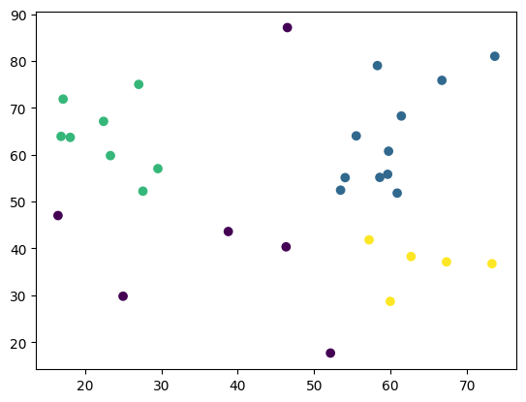
4. 기타 군집화 알고리즘 – DBSCAN (밀도 기반 군집화)
+
-> 그래프를 확인해보면 초록색, 노란색, 청록색으로 군집화가 진행되어 있음
-> 이상치가 6개나 되기에, 주택 구역을 정하기 위한 분석에 완벽하진 않지만,
군집화가 이루어진 3개의 군집에 한에서는 주택 구역 구분 가능

Slide 21
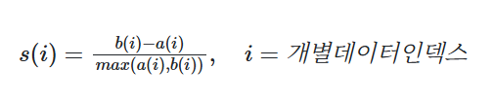
5. 군집 평가 (Cluster Evaluation) – 실루엣 계수 (Silhouette Coefficient)
▼ 군집 평가의 필요성
: 군집화는 정답 레이블이 없는 비지도학습이므로, 군집화가 얼마나 효율적으로 잘 되었는지 평가할 수 있는 별도의 지표 필요함
▼실루엣 계수 (Silhouette Score)
: 개별 데이터가 할당된 군집 내 데이터와 얼마나 가깝게 군집화 되어있는지,
그리고 다른 군집에 있는 데이터와는 얼마나 멀리 분리되어 있는지를 수치로 나타냄
ㆍ a(i) (군집 내 응집도): 데이터 i와 자신이 속한 군집 내의 다른 모든 데이터들 간의 평균 거리 (작을수록 잘 뭉쳐 있음)
ㆍ b(i) (군집 간 분리도): 데이터 i와 가장 가까운 이웃 군집의 모든 데이터들 간의 평균 거리 (클수록 잘 분리되어 있음)
+

Slide 22
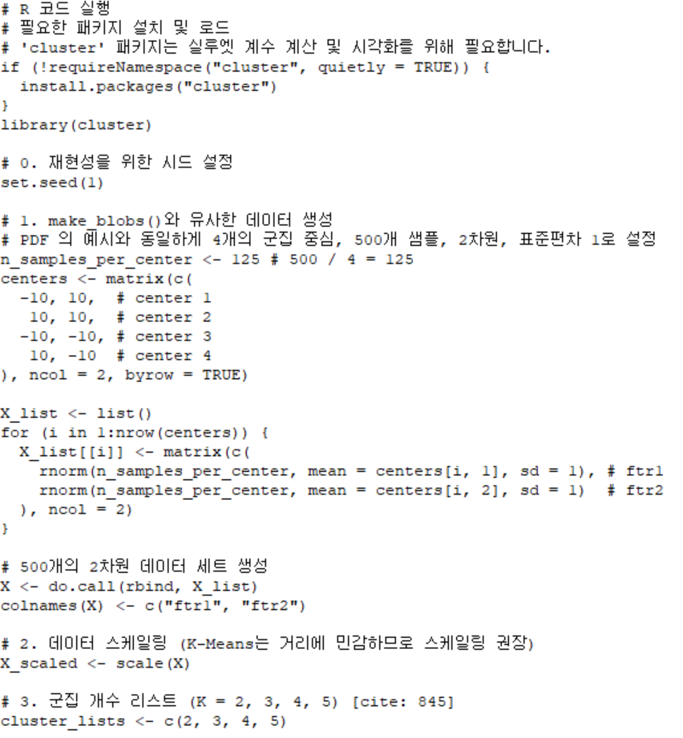
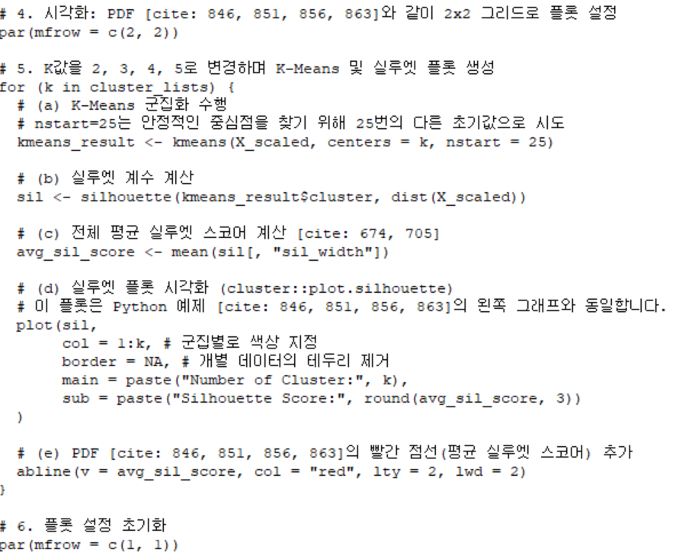
5. 군집 평가 (Cluster Evaluation) - 실루엣 계수의 의미와 해석
▼ 실루엣 계수의 해석
: -1에서 1사이의 값을 가지며 1에 가까울수록 근처 군집과 멀리 떨어져 있음
0에 가까울수록 근처 군집과 가까움. (음의 값을 가지면 아예 다른 군집에 데이터가 할당됐음을 의미)
▼ 실루엣 스코어 (Silhouette Score) – 각 데이터에 대해 실루엣 계수를 구한 후 평균을 낸 값
+

Slide 23
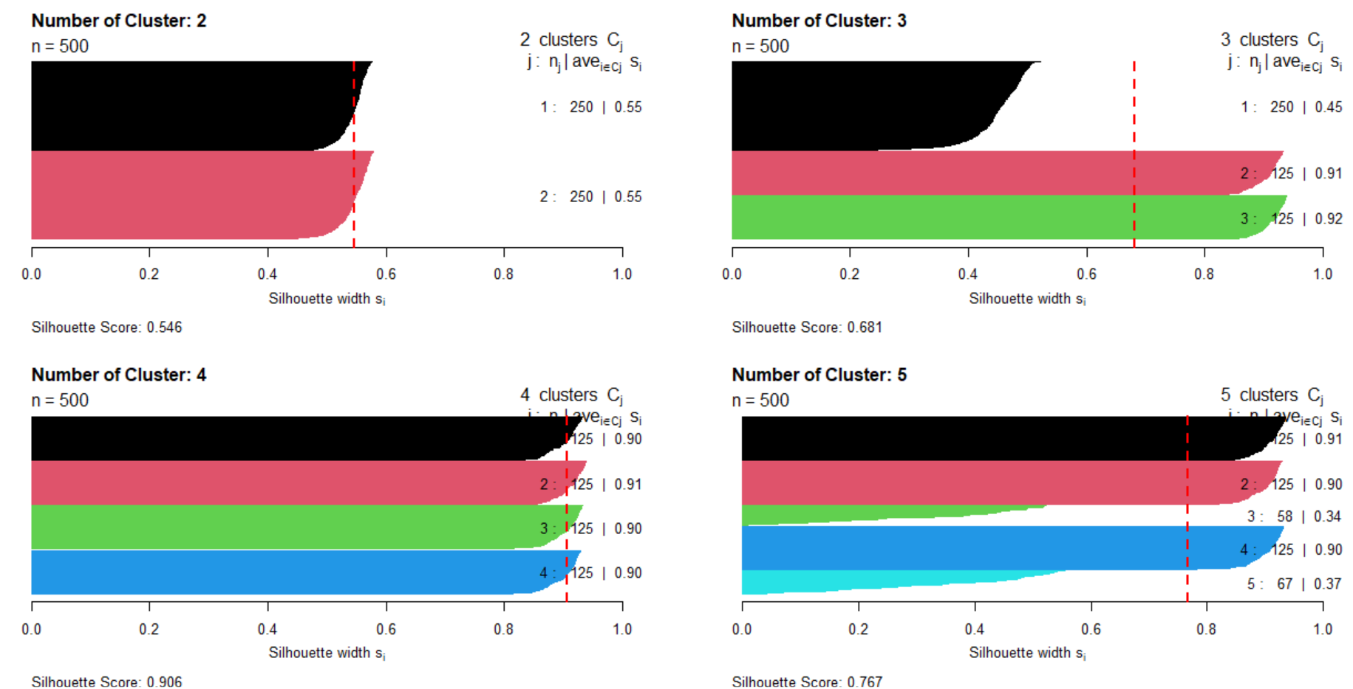
5. 군집 평가 (Cluster Evaluation) - 실루엣 계수의 의미와 해석
+
-> 빨간 점선은 전체 실루엣 계수의 평균으로 이 값과 각 그룹의 평균 실루엣 계수가 유사해야 군집화가 잘 되었다고 판단 가능
-> 군집이 4개일 때 실루엣 계수도 높고, 전체 실루엣 계수의 평균과 유사하기에 적합한 군집의 개수로 4를 채택 가능!

Slide 24
KUGGLE WEEK 07
+
지금까지 발표를
들어주셔서 감사합니다!
KUGGLE 12기
노의근ㆍ박슬옹

